Slide 1
快递管理系统
UML-MDA分析-答辩版

Slide 2
系统简介
1.该系统是面向快递公司开发的一个软件。
2.主要由快递公司主管负责整个系统的管理。
3.用来为客户（个人、企业）服务。
4.主要功能：发快递、寄快递、跟踪查询快递、快递消费、补寄快递账单及发票。

Slide 3
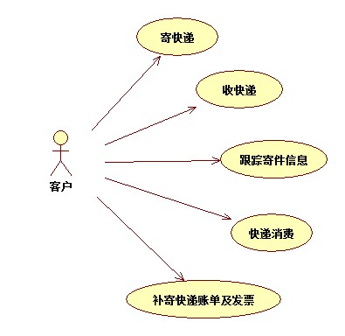
用例图
用户业务用例图
用例名称：寄快递
范围：快递管理系统
主要参与者：客户，快递员
涉众参与者：1.客户：希望能选择最快捷最优惠的方式寄件，
并随时查询寄件信息，方便的快递消费。
2.快递员：希望能方便登记寄件信息，便捷的客户收
费方式。

Slide 4
分析业务流程
分为五大块：
寄快递：企业首次寄快递，
一般寄件，
转发快递
收快递
跟踪快递信息
快递消费
补寄快递账单及发票

Slide 5
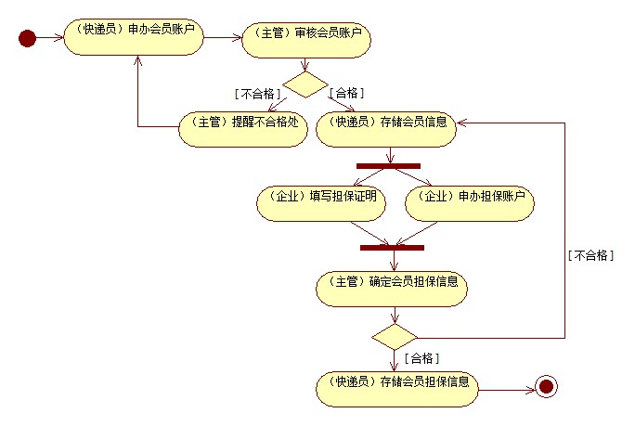
企业首次寄快递
由业务快递员启动系统，若企业是是首次寄快递，企业必须向快递员申办会员账号，再由主管审核企业是否可以成为快递公司的会员（根据企业实况，申请递交情况等），如果不合格，企业向快递员重新申请会员账户，合格的话企业要填写担保证明和申请担保账户，两项都完成，由主管确定担保信息，不合格则企业重新填写，合格则快递员存储快递信息，然后进行一般寄件。

Slide 6
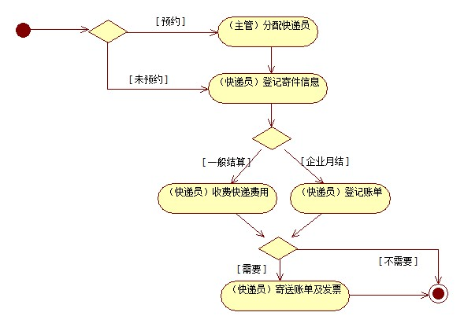
一般寄件
业务快递员启动系统，判断寄件人是否预约，预约则由主管分配快递员，提供上门服务，未预约则由寄件人到快递公司的服务处自己进行寄件，然后由快递员登记寄件信息，对客户进行结算，普通客户只提供一般结算服务，企业客户可选择企业月结，只要向快递员登记账单，再选择是否寄送账单，需要则由快递公司寄送账单及发票，再由快递公司每月结算当月费用。

Slide 7
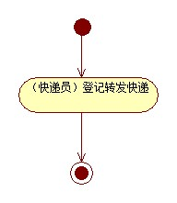
转发快递
由寄件快递员启动系统，登记转发快递信息，转发到下一地点。

Slide 8
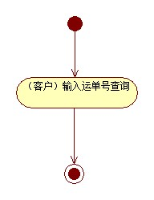
跟踪快递信息
由客户启动系统，随时查询寄件信息，客户只要输入运单号就可查询快递信息（快递从何处发送，经由哪些地方，现在在什么地方等）。

Slide 9
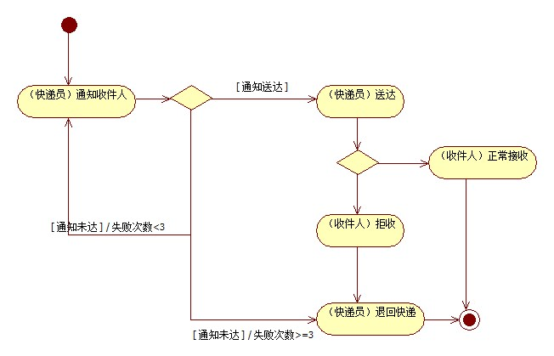
收快递
快递员启动系统，通知收件人，没有通知到则再次通知，有三次通知机会，三次还未通知到，快递员退回快递；通知到收件人，快递员送达快递，收件人正常签收，若收件人拒收，快递员退回快递。

Slide 10
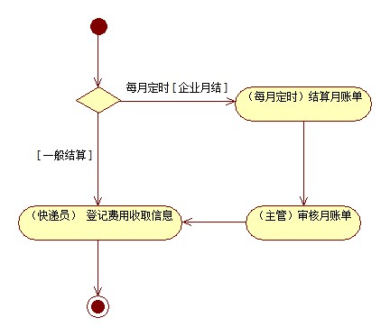
快递消费
客户在每次寄件结束后，结算快递费用，普通客户只提供一般结算服务，企业客户可选择企业月结，每月定时企业结算，定时启动结算月账单，主管审核账单费用，检查付款状态，在最后确定账单是否拖欠，得出月账单，由快递员收取费用。

Slide 11
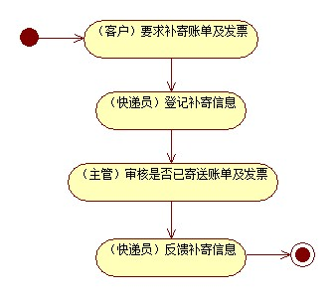
补寄快递账单及发票
由快递员启动，如果客户要求补记账单及发票，快递员登记补寄信息，主管审核是否已寄送账单及发票，如果已寄送，快递员反馈拒绝信息，未寄送快递员反馈寄送信息并补寄记账单及发票。

Slide 12
定义系统范围
以人为具体实体，定义系统范围
主管
快递员
客户
收件人

Slide 13
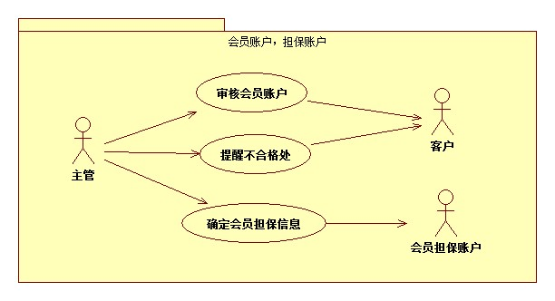
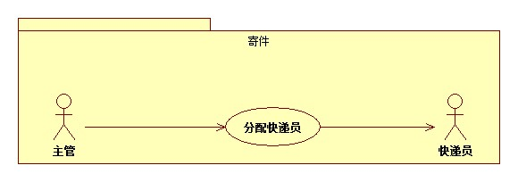
主管
主管负责审核会员账户、提醒不合格处、确定会员担保信息。
主管分配快递员。

Slide 14
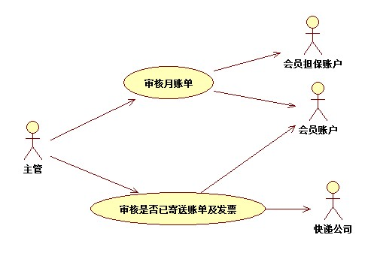
主管
主管审核月账单且审核是否已寄送账单及发票。

Slide 15
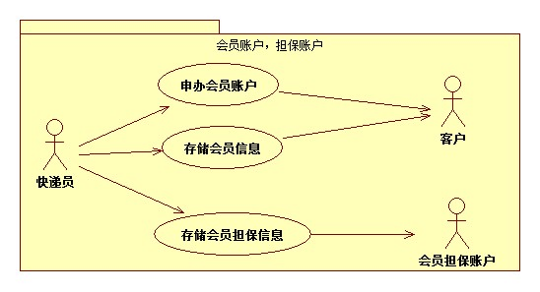
快递员
快递员负责帮会员做会员账户和担保账户时，需要申办会员账户，存储会员信息，存储会员担保信息。

Slide 16
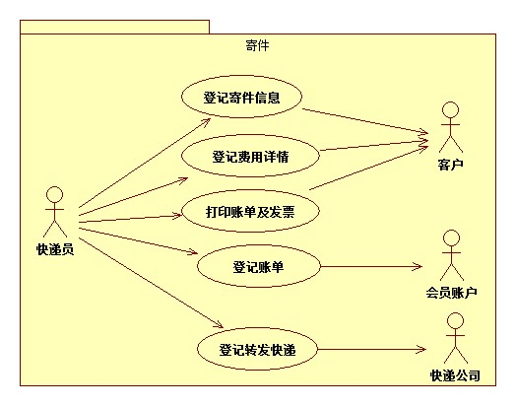
快递员
快递员在寄快递的时候，要登记寄件信息，登记费用详情，打印账单及发票，登记账单，登记转发快递。

Slide 17
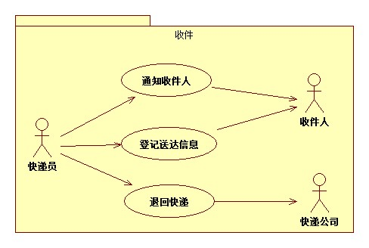
快递员
快递员在收件时要通知收件人，登记送达信息，退回快递。

Slide 18
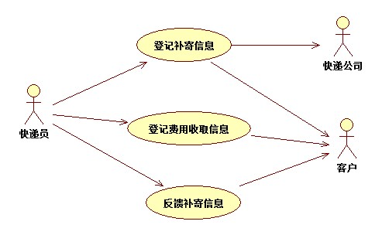
快递员
快递员还要登记补寄信息，登记费用收取信息，反馈补寄信息。

Slide 19
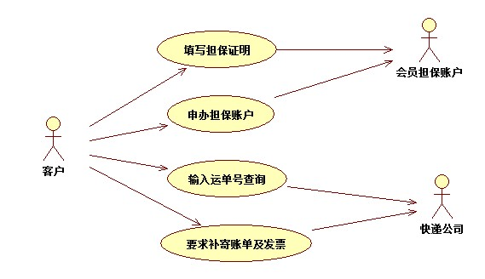
客户
客户只要：为会员担保账户填写担保证明、申办担保账户，还要在跟踪快递信息时输入运单号查询、在补寄快递账单及发票时要求补寄账单及发票。

Slide 20
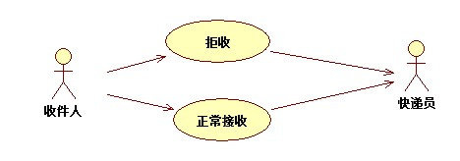
收件人
收件人只需要正常接收快递和拒收快递。

Slide 21
分析系统流程
从通知收件人和审核月账单两部分分析系统流程
通知收件人
审核月账单

Slide 22

通知收件人
快递员查询派送信息快递员操作本系统发送第一次通知，
检查是否关闭运单，没有关闭运单，则再次通知，可重复3次。如果关闭运单，退回快递公司，不再通知。

Slide 23

审核月账单
主管结算月账单
主管审核校对月账单
检查付款状态，查看是否有拖欠款
查看担保信息，确认是否继续提供会员服务（若超出担保范围，则停止服务，若企业倒闭，则按法律规定追取所欠费用）
寄件费用=该企业本月全部寄件费用总和
每份寄件=标准价格+超重价格+高级路径（水运，航运）

Slide 24
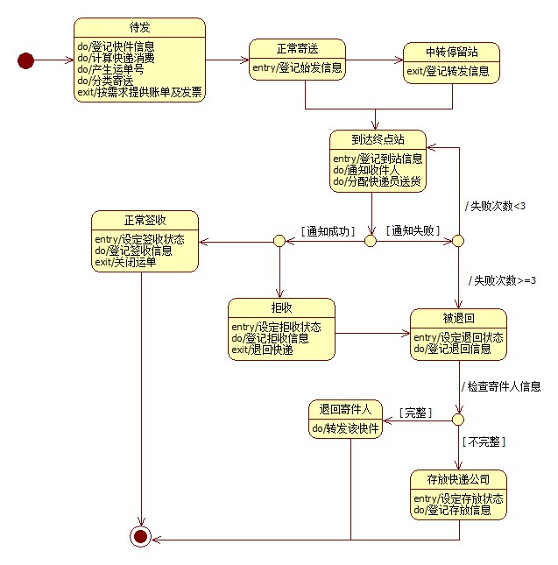
分析业务规则
  由快件这一物品的流转过程分析业务规则

Slide 25
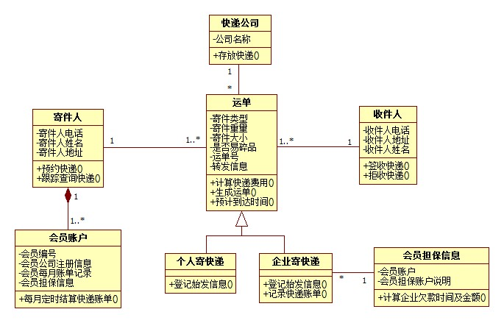
定义静态结构

Slide 26
定义操作及方法
从通知收件人和审核月账单两部分定义操作及方法
通知收件人
审核月账单

Slide 27
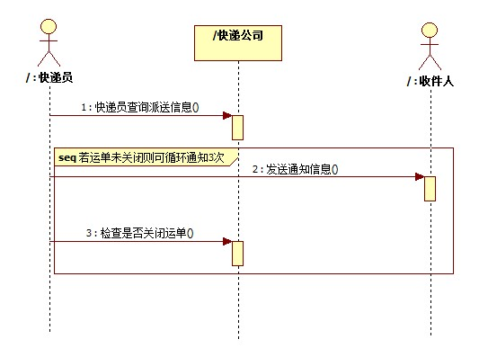
通知收件人

Slide 28
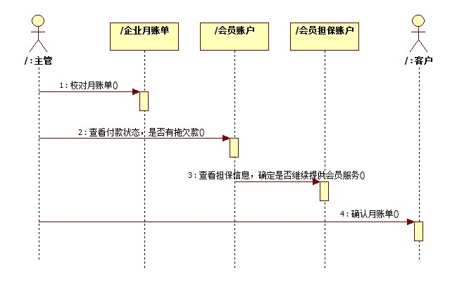
审核月账单

Slide 29
END
谢谢大家
2011.1.12

